Slide 1
Разработка и программная реализация модуля для генерации достоверных гипотез пользовательского ввода в системах понимания естественной речи
Грицина Е.О., группа 43504/3

Slide 2
Обработка естественного языка
NLP - Обработка естественного языка (Natural Language Processing)
NLU – понимание естественной речи (Natural language understanding)
Распознавание речи
Понимание текста
Генерация ответа
Синтез речи

Slide 3
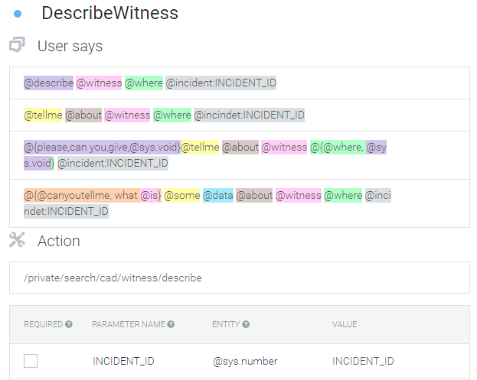
Извлечение информации из предложения
Грамматические шаблоны и словари
USER SAYS
describe witness in case 1112
INTENT
DescribeWitness
ACTION
/private/search/cad/witness/describe
PARAMETER VALUE
INCIDENT_ID 1112

Slide 4
Проблема распространенности предложений
Не получится определить подходящий грамматический шаблон для предложений с распространяющими словами:
Describe the second witness in case
Describe female witness in case
Describe witness number two in case
Describe second or first witness in case
Describe witness in the last case
Приходится добавлять новые грамматические шаблоны

Slide 5
Цели и задачи
Целью работы является разработка алгоритма, который бы производил формирование гипотез пользовательского ввода на основе сказанного предложения и оценку достоверности этих гипотез.
Задачи:
Проанализировать существующие способы решения проблемы.
Определить требования к алгоритму.
Разработать алгоритм формирования гипотез.
Разработать метод подсчета достоверности гипотез.
Провести тестирование алгоритма и оценить результаты его работы.

Slide 6
Анализ существующих походов
Свободная позиция слов в предложении
Грамматический шаблон:
* @describe * @witness *
Будет верно применен к фразам:
Please describe for me second witness in case
Describe female witness in last case
Describe second or first witness
Но приведет к ложному срабатыванию для фраз:
Describe vehicle of the witness in this case
Describe incident with witness
Describe route to the witness.

Slide 7
Анализ существующих походов
Алгоритмы суммаризации текстов
Суммаризация текста представляет собой автоматическое выделение ключевой информации из текста и создание краткого изложения для него.
Невозможно применять к предложениям, потому эти алгоритмы основаны на анализе связей между несколькими предложениями текста, выделению среди них ключевых и наиболее повторяющихся слов.

Slide 8
Требования к разрабатываемому алгоритму
Формировать гипотезы на основе исходной фразы пользователя.
Необходимо исключить из предложения распространяющие слова и конструкции.
Изменение исходной фразы должно формировать новую гипотезу.
Достоверность гипотезы должна изменяться в зависимости от количества исключенных слов, их частей речи и роли в предложении.
В гипотезах необходимо сохранить семантическое значение исходной фразы
Гипотезы должны обладать синтаксической корректностью.

Slide 9
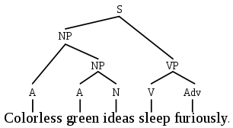
Разработка алгоритма
Синтаксический анализ предложений
Принцип разделения на составляющие, каждая из которых тоже разбивается на составляющие.
Будем формировать гипотезы на основе анализа таких синтаксических деревьев.

Slide 10
The Stanford Parser
Синтаксический анализатор, входящий в библиотеку Stanford CoreNLP. Позволяет формировать синтаксические деревья и работать с ними.
Describe witness in case 12
(ROOT
(S
(VP (VB Describe)
(NP (NN witness))
(PP (IN in)
(NP (NN case) (CD 12))))))

Slide 11
Правила семантического сокращения
На основе анализа синтаксических деревьев было разработано 12 правил для формирования гипотез пользовательского ввода:
Пунктуация
Удаление и замена слова Number
Притяжательное окончание «’s»
Прилагательные перед существительным
Окончание «s» в числительных
Удаление числительных
Удаление наречий
Удаление имен собственных
Удаление равнозначных конструкций
3 правила для работы с предложными конструкциями

Slide 12
Правила семантического сокращения
Удаление однородных конструкций
What’s the best way to get to witness one from here
(SBARQ
(WHNP (WP what))
(SQ (VBZ 's)
(NP
(NP (DT the) (JJS best) (NN way))
(S
(VP (TO to)
(VP (VB get)
(PP (TO to)
(NP (NN witness) (CD one)))
(PP (IN from)
(NP (RB here))))))))))

Slide 13
Правила семантического сокращения
Удаление предложных конструкций
Find my video record with car crashing in the gallery
(VP (VB find)
(NP (PRP$ my) (NN video) (NN record))
(PP (IN with)
(NP
(NP (NN car))
(VP (VBG crashing)
(PP (IN in)
(NP (DT the) (NN gallery)))))))))

Slide 14
Порядок формирования гипотез
Исходное предложение
Предварительная обработка
Построение синтаксического дерева
The Stanford Parser
Применение правил семантического сокращения
9 правил
Анализ дерева
Формирование гипотез
Удаление повторов
Список гипотез пользовательского ввода
Восстановление предложений
The Stanford Parser

Slide 15
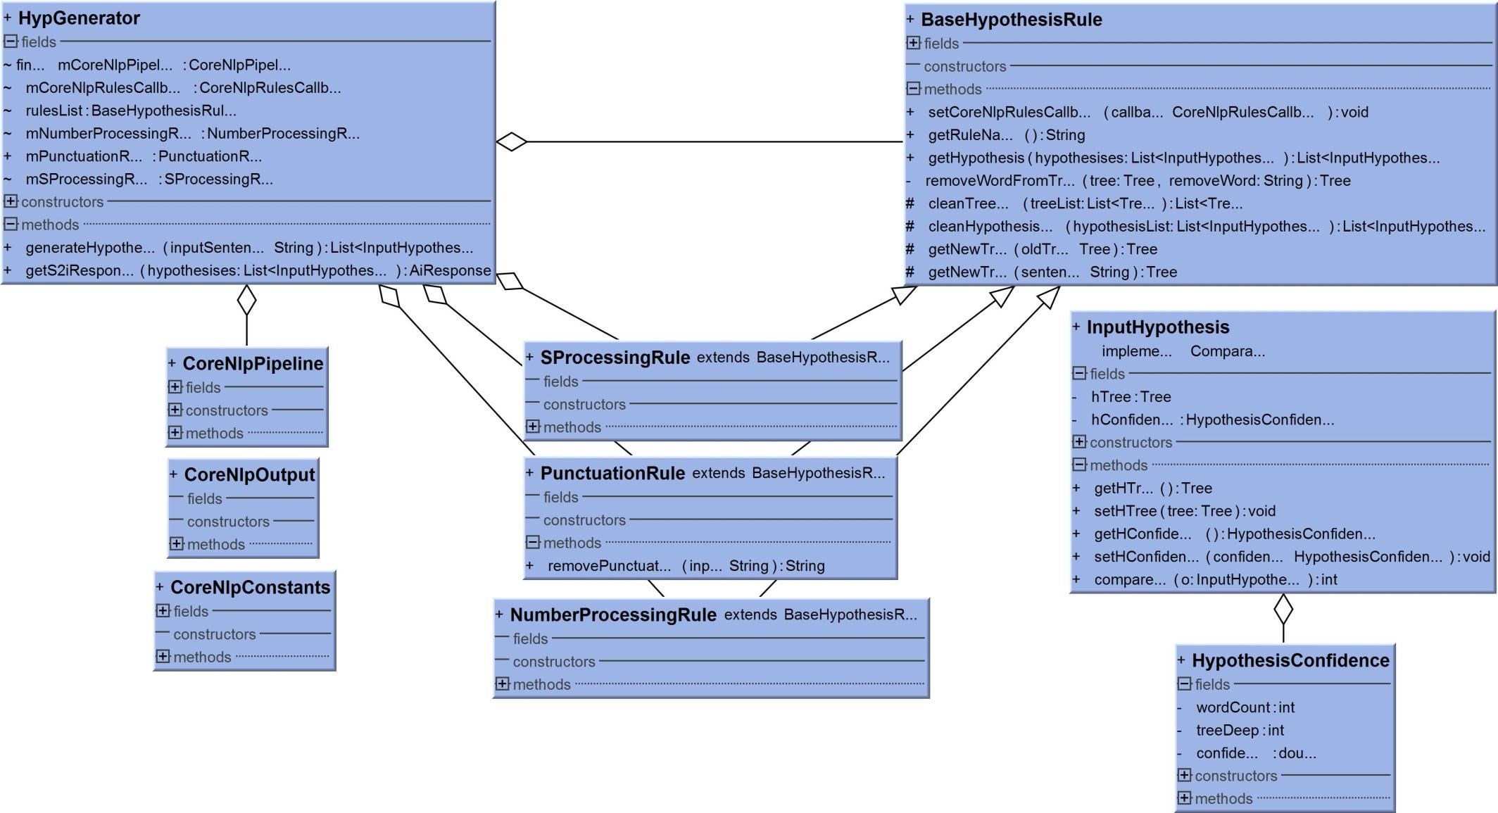
Архитектура проекта

Slide 16
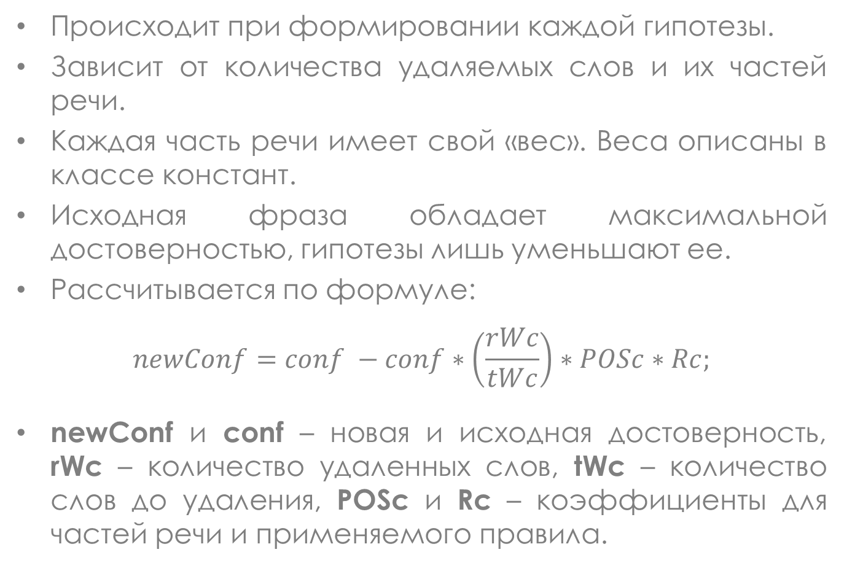
Оценка достоверности
Происходит при формировании каждой гипотезы.
Зависит от количества удаляемых слов и их частей речи.
Каждая часть речи имеет свой «вес». Веса описаны в классе констант.
Исходная фраза обладает максимальной достоверностью, гипотезы лишь уменьшают ее.
Рассчитывается по формуле:
$$newConf=conf −conf∗\left(\frac{rWc}{tWc}\right)∗POSc∗Rc;$$
newConf и conf – новая и исходная достоверность, rWc – количество удаленных слов, tWc – количество слов до удаления, POSc и Rc – коэффициенты для частей речи и применяемого правила.

Slide 17
Результат работы алгоритма
Пример 1.
I need to get to witness 3 in case 8776
Ожидаемые гипотезы:
I need to get to witness in case 8776
I need to get to witness 3
I need to get to witness in case
I need to get to witness
Результат работы алгоритма:
c:1.0 : I need to get to witness 3 in case 8776
c:0.944 : I need to get to witness in case 8776
c:0.93 : I need to get to witness 3 in case
c:0.870 : I need to get to witness in case
c:0.803 : I need to get to witness 3
c:0.739 : I need to get to witness
Сформированные гипотезы: 4 из 4

Slide 18
Результат работы алгоритма
Пример 2.
let make our way to the residence of witness number 2
Ожидаемые гипотезы:
let make way to the residence of witness 2
let make way to the residence of witness
let make way to witness
let make way to the residence
Результат работы алгоритма:
c:0.981 : let make our way to the residence of witness 2
c:0.942 : let make way to the residence of witness 2
c:0.913 : let make our way to the residence of witness
c:0.869 : let make way to the residence of witness
c:0.788 : let make our way to the residence
c:0.738 : let make way to the residence
Сформированные гипотезы: 3 из 4

Slide 19
Тестирование алгоритма
Три критерия оценки работы алгоритма:
Отношение количества сформированных гипотез к ожидаемым для искусственных фраз.
Отношение количества сформированных гипотез к ожидаемым для реальных запросов пользователей.
Отношение количества сформированных гипотез к нежелательным гипотезам реальных запросов пользователей.

Slide 20
Тестирование алгоритма
Тестовый набор | Количество ожидаемых гипотез | Удалось сгенерировать | Кол-во фраз, для которых сработал алгоритм
Искусственные фразы | 195 | 188 | 49 из 50
Реальные фразы (positive test) | 83 | 53 | 23 из 26
Реальные фразы (negative test) | 198 | 3 | 3 из 182

Slide 21
Оценка результатов работы алгоритма

Slide 22
Заключение
Интеграция данного алгоритма в существующую систему понимания естественной речи позволила бы существенно повысить точность работы такой системы без необходимости изменения существующих грамматических шаблонов или создания новых.
Таким образом, все поставленные задачи в ходе работы были выполнены, а цель работы можно считать достигнутой.

Slide 23
Спасибо за внимание!

